Slide 1
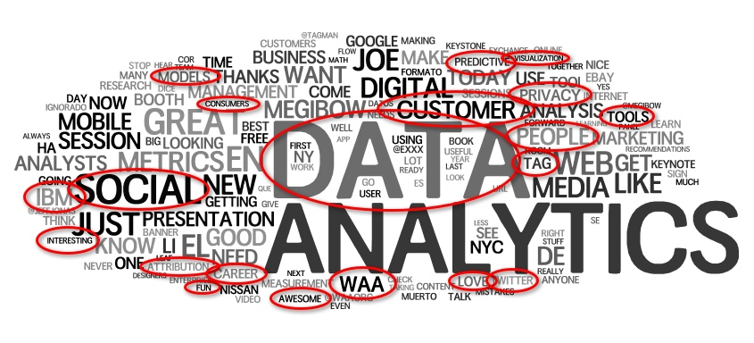
Analytics les 2 (deel 2: Multiple Lineaire Regressie)
David Schweizer
Dit online-college wordt opgenomen

Slide 2

Programma
Herhaling
Lineaire Regressie met R
Multiple Lineaire regressie
  Voorbeeld (wijn!)
Classificatie
Logistic Regression
Confusion Matrix

Slide 3
Uitbreiding
x | y
3 | 9
4 | 13
5 | 14
… | …
x | y
3 | 9
4 | 13
5 | 14
… | …
Lineaire regressie
Multiple lineaire regressie
model
y = a * x + b
x1 | x2 | … | xn | y
3 | 16 |  | 1,2 | 9
4 | 14 |  | 1.6 | 13
5 | 10 |  | 1,3 | 14
… | … |  | … | …
afhankelijke variabele
onafhankelijke variabele
x1 | x2 | … | xn | y
3 | 16 |  | 1,2 | 9
4 | 14 |  | 1.6 | 13
5 | 10 |  | 1,3 | 14
… | … |  | … | …
y = a₁ * x₁ + a₂ * x₂ + … + a_{n} * x_{n} + b
model
afhankelijke variabele
onafhankelijke variabelen

Slide 4
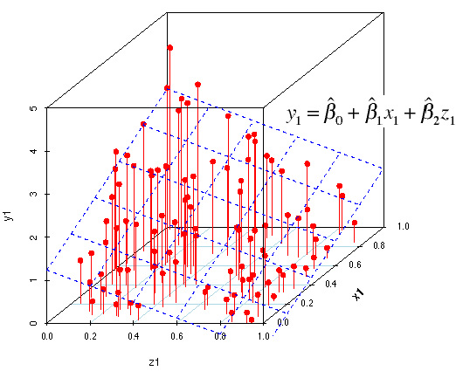
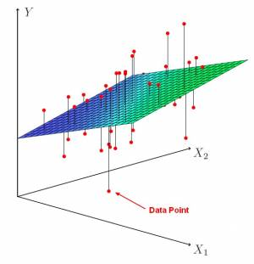
Multiple lineaire regressie (2)

Slide 5
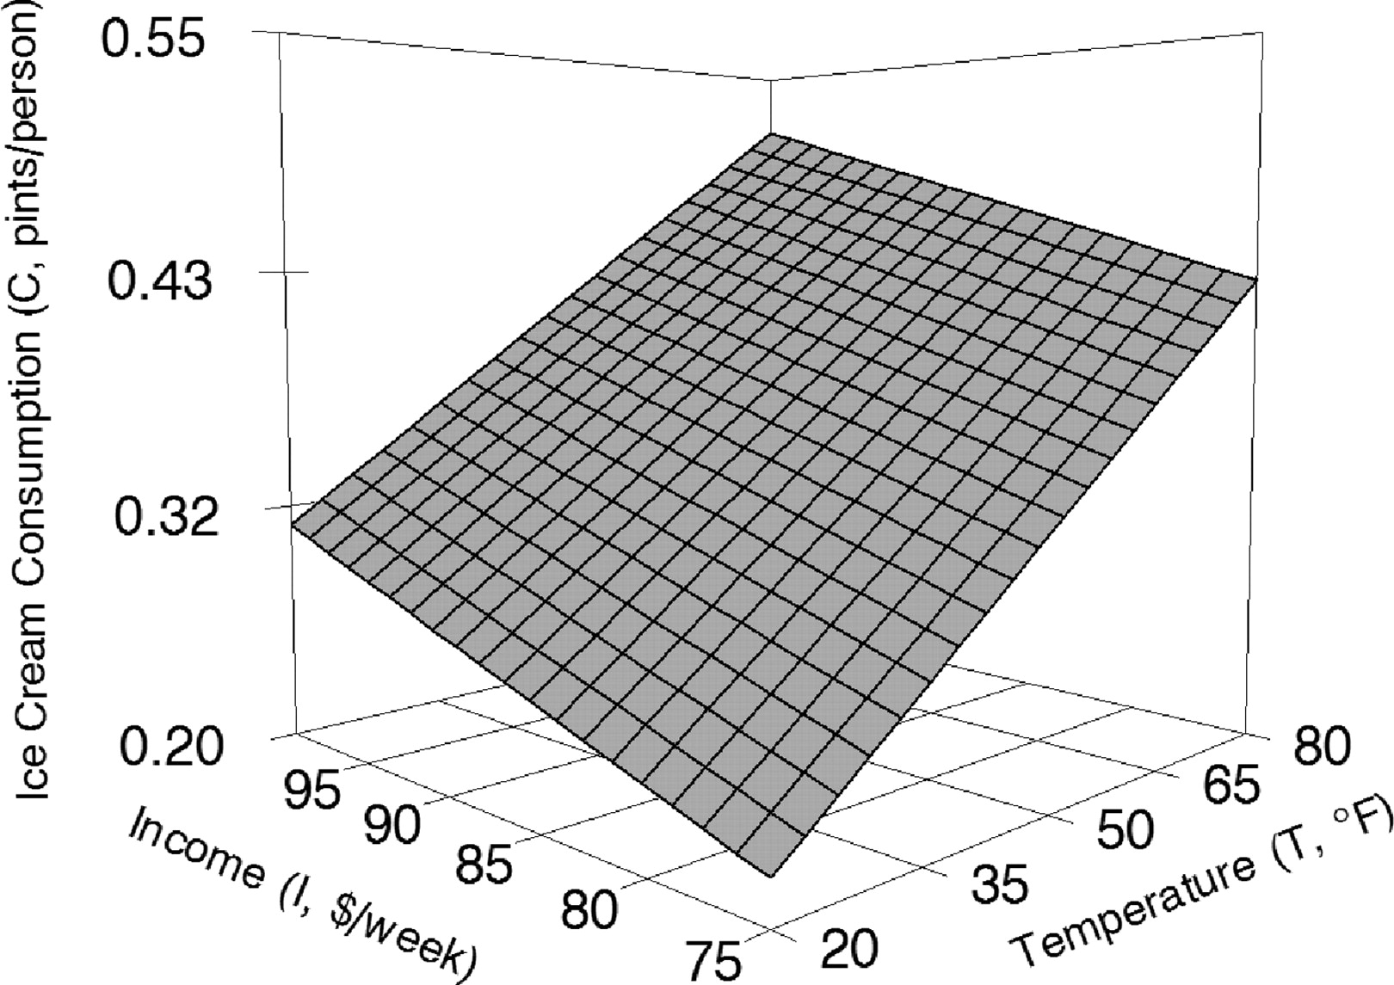
Multiple lineaire regressie (3)

Slide 6
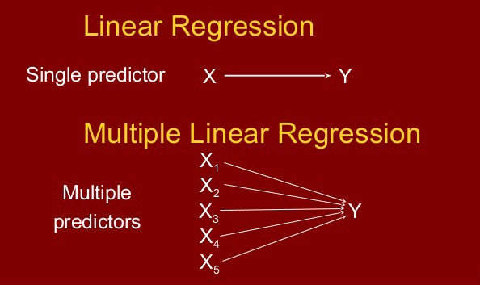
(Multiple) Linear Regression

Slide 7
Model
Onafhankelijke variabele(n)
Voorspelling afhankelijke variabele
observaties
voorspellingen
x1 | x2 | x3 | Model
3 | 16 | 1,2 | 8,86
4 | 14 | 1,6 | 12,93
5 | 10 | 1,3 | 14,07
6 | 7,5 | 1,4 | 16,82
7 | 7 | 1,45 | 18,95
x1 | x2 | x3 | y
3 | 16 | 1,2 | 9
4 | 14 | 1,6 | 13
5 | 10 | 1,3 | 14
6 | 7,5 | 1,4 | 17
7 | 7 | 1,45 | 19
x1, x2, x3: onafhankelijke variabelen
x1 | x2 | x3 | Model
3 | 16 | 1,2 | 8,86
4 | 14 | 1,6 | 12,93
5 | 10 | 1,3 | 14,07
6 | 7,5 | 1,4 | 16,82
7 | 7 | 1,45 | 18,95
8 | 5 | 1,6 | 21,84
y: afhankelijke variabele
Wat is de waarde van “y” gegeven willekeurige waarden van
“x1”, “x2” en “x3”?
model
Multiple Lineaire regressie
y = 1,8 * x1 – 0,19 * x2 + 4,73 * x3 + 0,82

Slide 8

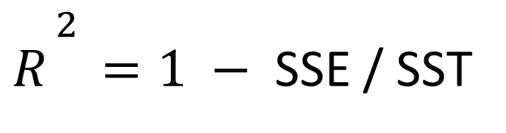
Model en fit
Hoe goed is het model?
Hoe betrouwbaar is de voorspelling?
Hoe groot is de kans dat je voorspelling klopt?
observaties
voorspellingen
x1 | x2 | x3 | y
3 | 16 | 1,2 | 9
4 | 14 | 1,6 | 13
5 | 10 | 1,3 | 14
6 | 7,5 | 1,4 | 17
7 | 7 | 1,45 | 19
x1 | x2 | x3 | Model
3 | 16 | 1,2 | 8,86
4 | 14 | 1,6 | 12,93
5 | 10 | 1,3 | 14,07
6 | 7,5 | 1,4 | 16,82
7 | 7 | 1,45 | 18,95
$R^{\begin{aligned}2 \\ \end{aligned}}=1 −$ SSE / SST

Slide 9
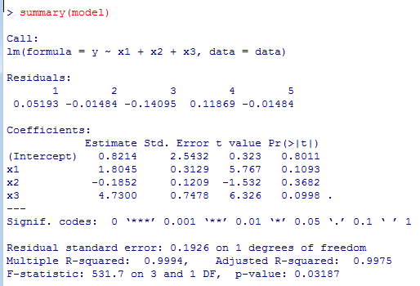
Significantie
observaties
x1 | x2 | x3 | y
3 | 16 | 1,2 | 9
4 | 14 | 1,6 | 13
5 | 10 | 1,3 | 14
6 | 7,5 | 1,4 | 17
7 | 7 | 1,45 | 19
voorspellingen
x1 | x2 | x3 | Model
3 | 16 | 1,2 | 8,86
4 | 14 | 1,6 | 12,93
5 | 10 | 1,3 | 14,07
6 | 7,5 | 1,4 | 16,82
7 | 7 | 1,45 | 18,95
y = 1,8 * x1 – 0,19 * x2 + 4,73 * x3 + 0,82

Slide 10
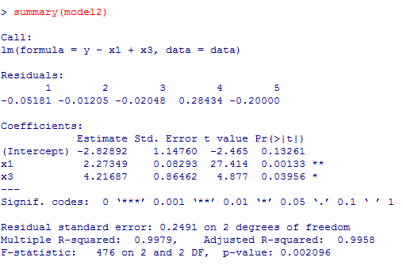
Significantie (2)
observaties
x1 | x2 | x3 | y
3 | 16 | 1,2 | 9
4 | 14 | 1,6 | 13
5 | 10 | 1,3 | 14
6 | 7,5 | 1,4 | 17
7 | 7 | 1,45 | 19
voorspellingen
x1 | x2 | x3 | Model2
3 | 16 | 1,2 | 9,04
4 | 14 | 1,6 | 13
5 | 10 | 1,3 | 14
6 | 7,5 | 1,4 | 16,69
7 | 7 | 1,45 | 19,17
y = 2,27 * x1 + 4,21 * x3 - 2,82

Slide 11

Colineairiteit

Slide 12
Programma
Herhaling
Lineaire Regressie met R
Multiple Lineaire regressie
  Voorbeeld (wijn!)
Classificatie
Logistic Regression
Confusion Matrix

Slide 13
Programma
Herhaling
Lineaire Regressie met R
Multiple Lineaire regressie
  Voorbeeld (wijn!)
Classificatie
Logistic Regression
Confusion Matrix

Slide 14

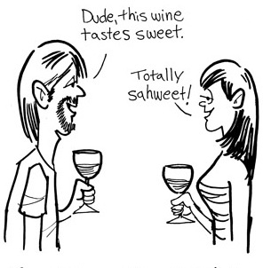

Slide 15



Slide 17
Onderzoeksvraag
Hoe kan ik een statistisch model maken om de prijs van wijn automatisch te voorspellen?
Hoe goed is het model?

Slide 18
Wijn (data)
Year | year of wine
Price | price of wine
WinterRain | amount of rain in winter
AGST | average growing season temp
HarvestRain | amount of rain in harvest season
Age | age of wine
FrancePop | population of France

Slide 19
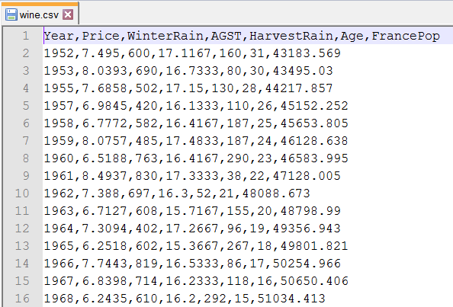
Wijn (data) (2)
Year | year of wine
Price | price of wine
WinterRain | amount of rain in winter
AGST | average growing season temp
HarvestRain | amount of rain in harvest season
Age | age of wine
FrancePop | population of France

Slide 20
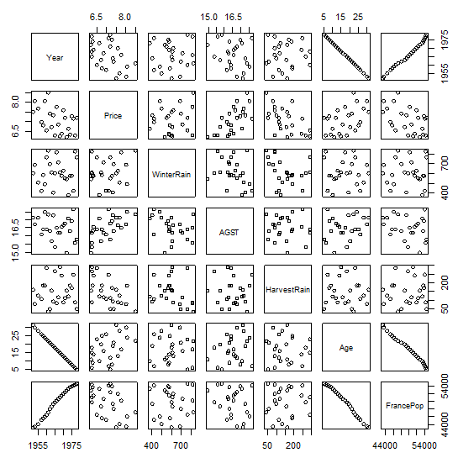
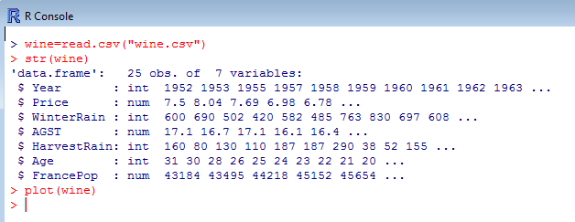
Wijn in R

Slide 21
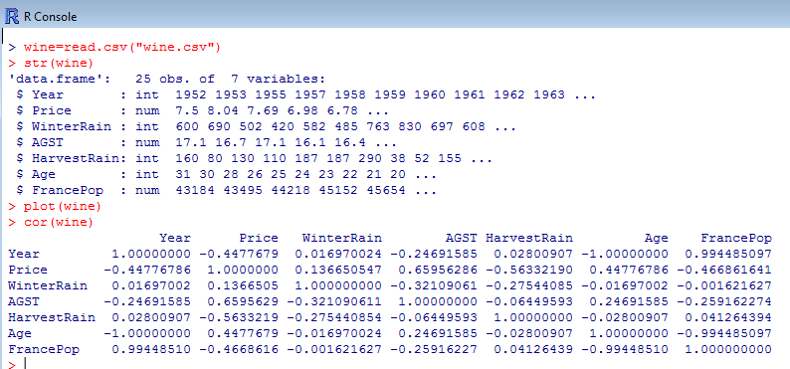
Wijn in R (2)

Slide 22

Multiple Regression in R (3)
onafhankelijke variabelen
afhankelijke variabele
linear model

Slide 23
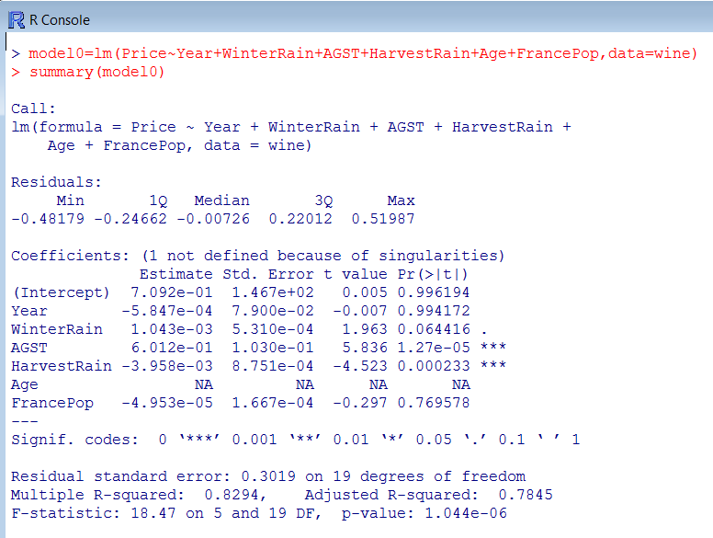
Multiple Regression in R (3)

Slide 24
Wijn in R (2)

Slide 25
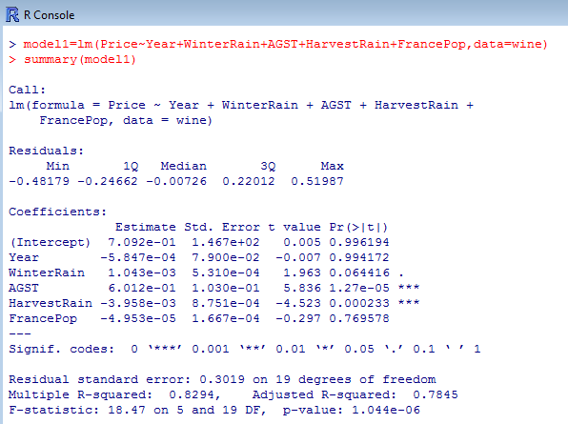
Multiple Regression in R (3)
Price =
-0.0005847 * Year +
0.001043 * WinterRain + 0.6012 * AGST +
-0.003958 * HarvestRain +
-0.00004953 * FrancePop + 0.7092

Slide 26
Multiple Regression in R (4)

Slide 27
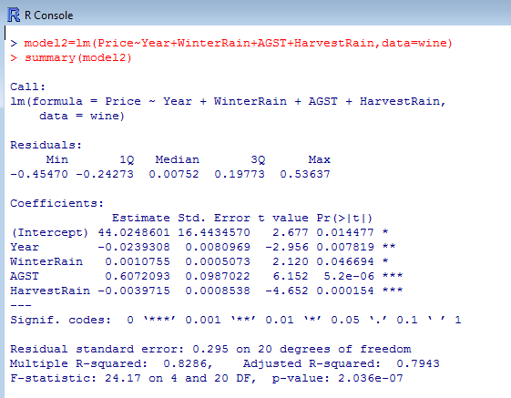
Multiple Regression in R (4)
Price =
-0.0239308 * Year +
0.0010755 * WinterRain + 0.6072093 * AGST +
-0.0039715 * HarvestRain +
44.0248601

Slide 28

Multiple Regression in R (5)
Price =
-0.0239308 * Year +
0.0010755 * WinterRain + 0.6072093 * AGST +
-0.0039715 * HarvestRain +
44.0248601

Slide 29
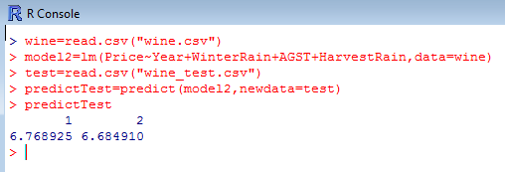
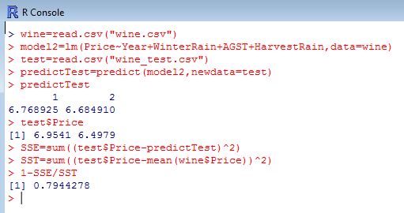
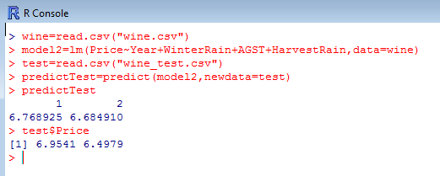
Multiple Regression in R (6)

Slide 30
Onderzoeksvraag
Hoe kan ik een statistisch model maken om de prijs van wijn automatisch te voorspellen?
Hoe goed is het model?

Slide 31

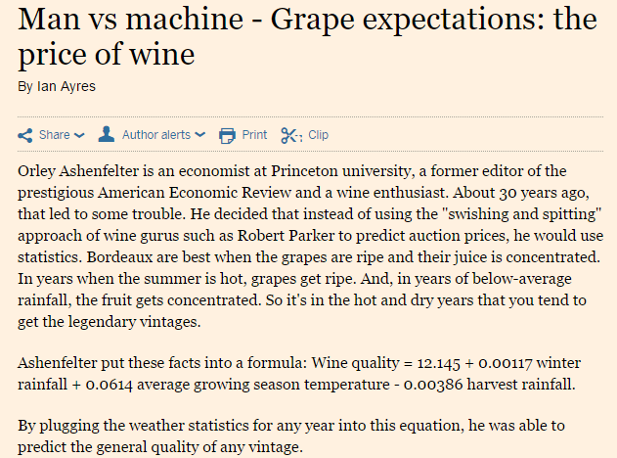
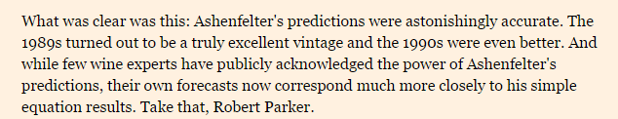

Slide 32

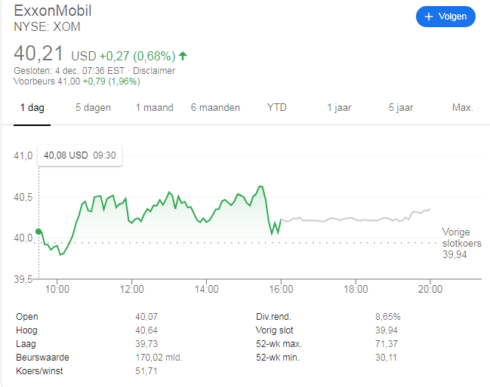
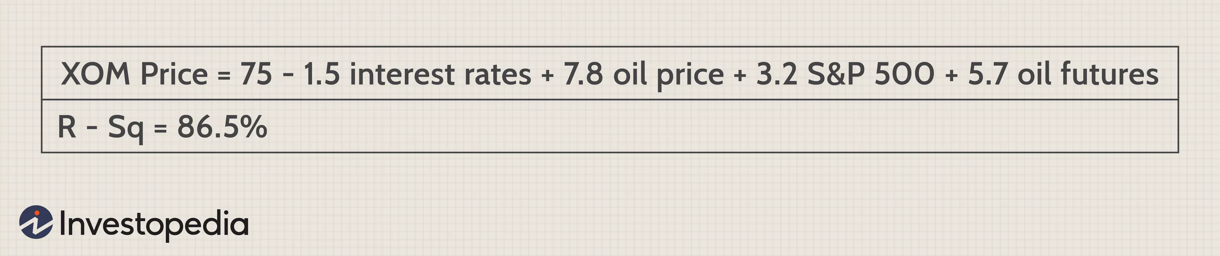
Praktijkvoorbeeldje

Slide 33
Programma
Herhaling
Lineaire Regressie met R
Multiple Lineaire regressie
  Voorbeeld (wijn!)
Classificatie
Logistic Regression
Confusion Matrix

Slide 34

Einde deel 2

